Slide 1
INICIAÇÃO AO ESTUDO DAS
VIBRAÇÕES MECÂNICAS

Slide 2

DIRETORIA DE FERROSOS SUL

Slide 3
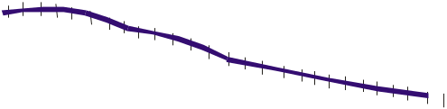



MINAS - SISTEMA SUL
Cauê
ITABIRA
COMPLEX
Middle Mines
Conceição
TO TUBARÃO
PORT (ES)
TO MINES GERAIS
WEST
Córrego do Meio
Nova Era
Dois
Irmãos
Gralhos
CENTRAL
MINES
Gongo
Soco
Brucutu
Sabará
Piacó
Água Limpa
Baú
Costa Lacerda
Fazendão
Ouro Fino
Alegria / Fábrica Nova
MARIANA
COMPLEX
Ferteco / Feijão
Capanema
(MSG)
Timbopeba
Antônio Pereira
Del Rey
LEGEND
Mariana
CVRD
FERTECO
MBR / Others
CVRD Railway
FCA Railway
MRS RailWay
Jaceaba
Patrag
PURCHASE
GO
Ferteco /
Fábrica
MINAS GERAIS
ES
MS
SP
Vitória
Tubarão Port
TO VOLTA
REDONDA (RJ)
TO SEPETIBA / GUAIBA
(RJ)
RJ
ATLANTIC
OCEAN

Slide 4
Histórico da Manutenção
Durante a Primeira Guerra Mundial a Manutenção ocupava um papel secundário dentro das indústrias e apresentava-se, praticamente, como uma ação corretiva. Somente a partir da Segunda Guerra Mundial é que a Manutenção começou a ser reconhecida nos organogramas das empresas como um órgão de destaque e que, posteriormente, culminou no surgimento da Manutenção Preventiva devido ao crescente aumento da mecanização imposto pela forte demanda de produtos.
A partir da década de 40, com o desenvolvimento da aviação, a preocupação com as falhas de equipamentos em funcionamento de uma aeronave tornou-se cada vez maior. Surge, então, dentro das empresas, a nível departamental, um órgão especializado, chamado Engenharia de Manutenção, que passou a desenvolver estudos e controles visando aumentar a confiabilidade de funcionamento dos equipamentos através da Manutenção Preventiva.

Slide 5
Na década de 60, com a expansão da indústria e a difusão dos computadores, a Engenharia de Manutenção passou a desenvolver critérios mais sofisticados de controle e análise visando diagnosticar períodos e abordagens mais econômicas de Manutenção nos mais variados equipamentos industriais. Estes critérios, conhecidos como controle preditivo de manutenção, continuam até hoje em desenvolvimento e são amplamente aplicados nos mais diversos ramos industriais.
Atualmente, em decorrência da globalização da economia, fez-se necessário um rápido crescimento da automação e, com ela, as falhas se tornarão um forte indicativo comprometedor dos padrões de qualidade. Na busca de continuar mantendo os altos índices de qualidade, exigidos pelo mercado, aliado a uma crescente produtividade promovida pela automação, surge uma consciência da importância do contínuo desenvolvimento da manutenção no cenário industrial.

Slide 6
TENDÊNCIA DA MANUTENÇÃO

Slide 7
MUDANÇA DE ENFOQUE
MANUTENÇÃO COMO FUNÇÃO ESTRATÉGICA - GESTÃO DE ATIVOS
ONTEM
HOJE / FUTURO
EFICIÊNCIA
EFICÁCIA
REPARAR O EQUIPAMENTO O MAIS RÁPIDO POSSÍVEL
MANTER O EQUIPAMENTO DISPONÍVEL PARA OPERAR
PREOCUPAÇÃO LIMITADA À MANUTENÇÃO
PREOCUPAÇÃO COM A EMPRESA

Slide 8
GESTÃO DE ATIVOS
GERENCIAMENTO DA ROTINA
EFICÁCIA
GERIR ATIVOS =
+
RESULTADOS E COMPETITIVIDADE
GERENCIAMENTO DE MELHORIAS
AGREGAR VALOR

Slide 9
As perguntas que um homem de Manutenção deve fazer sempre, são as seguintes:
O que a empresa necessita para atender o mercado de forma mais competitiva ?
O que a manutenção pode oferecer para que a empresa consiga atender o mercado de forma mais competitiva ?
Algumas respostas, tão conhecidas de todos, vêm imediatamente à mente:
CONFIABILIDADE - Os equipamentos devem ter alta confiabilidade.
DISPONIBILIDADE - Razão de ser da manutenção, deve ser alta.
CUSTOS - Devem ser adequados.

Slide 10
CONFIABILIDADE
A "Confiabilidade" de um sistema, equipamento ou componente é a probabilidade de operação com sucesso por um período de tempo e sob condições de operação previamente especificados.
DISPONIBILIDADE
Disponibilidade é o percentual do tempo considerado em que o sistema funciona com sucesso.

Slide 11
ALGUNS TIPOS DE MANUTENÇÕES UTILIZADAS
MANUTENÇÃO CORRETIVA (REATIVA)
MANUTENÇÃO PREVENTIVA (BASEADA NO TEMPO)
MANUTENÇÃO PREDITIVA (BASEADA NA CONDIÇÃO)

Slide 12
Conceitos
Confiabilidade:
inverso da taxa de falha
+
Mantenabilidade:
tempo para reparo
=
Disponibilidade:
tempo para produção
Minimizar
MTTF
Volume de Reparos
Disponibilidade =
MTTF+MTTR
Maximizar
⇒
LUCRO
Garantia da Produção
Menor Custo

Slide 13
Análise de Vibração X Confiabilidade
Vibração ⇒ Confiabilidade diminui
Carga Dinâmica
Carga Estática
A Análise de Vibração detecta a presença de esforços dinâmicos indesejáveis (defeitos) sugerindo o reparo a ser feito para o restabelecimento da condições de projeto e, por conseqüência, da Confiabilidade.
A Análise de Vibração pode ser entendida como um apontador da “Confiabilidade” do equipamento ou componente.

Slide 14
Análise de Vibração X Confiabilidade
Confiabilidade para componente novo
Quando as excitações dinâmicas são eliminadas, o MTBF é restabelecido para o valor projetado.
Confiabilidade para componente em falha
MTBF sem excitação
MTBF com excitação
tempo

Slide 15
INTRODUÇÃO À VIBRAÇÃO

Slide 16
VIBRAÇÃO
Estudo das Vibrações...Porquê?
Geralmente a vibração não é boa. Ela causa desgaste excessivo das estruturas, causa fraturas, causa afrouxamento mecânico, causa mau funcionamento de sistemas elétricos, causa a fratura de soldas em equipamentos eletrônicos, causa fadiga de estruturas, causa ruído e causa incomodidade.
A VIBRAÇÃO ESTÁ SEMPRE PRESENTE E, DE FATO NADA ESTÁ PARADO NA NATUREZA.

Slide 17
VIBRAÇÃO
Nem toda a vibração é má, alguma é benigna. É o caso dos martelos pneumáticos, é o caso dos vibradores hidráulicos de betão, é o caso de equipamentos vibratórios, é o caso das vibrações normais das máquinas (turbulências hidráulicas, passagem de pás, desequilíbrio residual...).
COMPETE AO ANALISTA DISTINGUIR A VIBRAÇÃO BOA DA MÁ. É A VIBRAÇÃO MÁ QUE RESULTARÁ EM AVARIA E QUE, NECESSITA SER IDENTIFICADA E CORRIGIDA.

Slide 18
VIBRAÇÃO
Boas razões para estudarmos as vibrações:
• Terremotos e Vento;
• Música;
• Acústica;
• Análise Modal;
• Testes de vibração (análise modal, resistência de equipamentos, testes de recepção);
• Choques;
• Isolamento (cancelamento ativo e passivo);
• Controle de Condição (Manutenção Industrial);

Slide 19
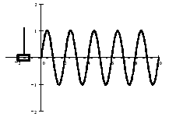
VIBRAÇÃO PERIÓDICA
A forma mais simples de vibração periódica é a
VIBRAÇÃO HARMÔNICA.
Este movimento pode ser visualizado na oscilação de uma massa suspensa numa mola cujo amortecimento seja praticamente nulo.

Slide 20
UNIDADES DE VIBRAÇÃO
A
v = 0
a = máx.
360°
v = máx.
a = 0
Amplitude
d = μ
t
T
T

Slide 21
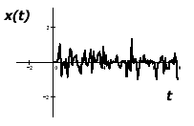
UNIDADES DE MEDIDA DA VIBRAÇÃO
O deslocamento, x(t) [μ], será naturalmente a unidade mais óbvia pois é aquela que mais se aproxima da idéia de oscilação em torno de um ponto de equilíbrio.
Mais vibração pode significar, como é do senso comum, maiores amplitudes de deslocamento.

Slide 22
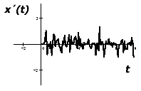
UNIDADES DE MEDIDA DA VIBRAÇÃO
Mas se a amplitude se mantiver e a freqüência aumentar, também costumamos considerar que há mais vibração. Então como descrever esta situação?
Basta derivar uma vez a função deslocamento e,
como sabemos, obtêm-se a velocidade x’(t) [mm/s]. A velocidade já contém informação sobre a freqüência.

Slide 23
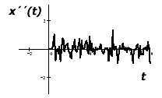
UNIDADES DE MEDIDA DA VIBRAÇÃO
Se medimos velocidade também podemos medir a
aceleração x’’(t) [m/s2] ou [g] (=9.8m/s2). Esta obtém-se derivando uma vez a velocidade e duas vezes o deslocamento.

Slide 24
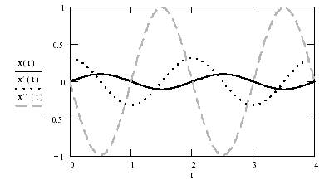
UNIDADES DE MEDIDA DA VIBRAÇÃO
Graficamente, a relação entre as três unidades é:

Slide 25
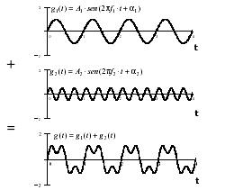
VIBRAÇÃO NÃO HARMÔNICA
A soma de duas ou mais vibrações harmônicas de diferentes freqüências produz uma vibração periódica não harmônica.

Slide 26

VIBRAÇÃO NÃO HARMÔNICA
Já vimos que duas vibrações harmónicas se distinguem pela frequência, amplitude de pico e fase, mas então como distinguir duas vibrações periódicas não harmônicas?
A resposta está na análise do Espectro de Freqüência.

Slide 27
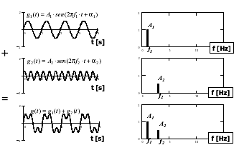
VIBRAÇÃO NÃO HARMÔNICA
Análise em Freqüência

Slide 28
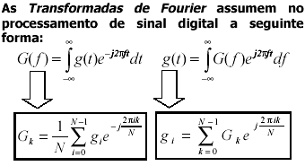
TRANSFORMADA RÁPIDA DE FOURIER -FFT
Segundo Jacques Fourier (1768-1830), qualquer função complexa, periódica ou não periódica, pode ser decomposta numa série de componentes harmónicas de diferentes frequências. Esta técnica baseia-se nas conhecidas Transformadas de Fourier:

Slide 29
TRANSFORMADA RÁPIDA DE FOURIER -FFT
FFT
Domínio do tempo
A
A
360°
t
t
T
A
A
t
a1
1ª Harmônica
T₂ = T/2
a2
2ª Harmônica
F
F
A
Domínio da Freqüência
f1
f2
F

Slide 30
FREQÜÊNCIA NATURAL
Todos os objetos físicos, quando afastados da sua posição de equilíbrio estático, têm tendência para vibrar a determinadas frequências.
Especialmente nos metais, essas frequências são bem evidentes no tom característico que emitem (diapasão, sino, ...).
Estes tons únicos dependem da rigidez do material, da sua forma e da sua massa. Estes tons são as chamadas Frequências Naturais.

Slide 31
FREQÜÊNCIA NATURAL
Se dermos um impacto num objeto verificamos que os tons se mantém à mesma frequência mas as suas amplitudes vão-se reduzindo até deixarem de soar.
Mas, se forçarmos o mesmo objeto a vibrar àquelas frequências naturais, à custa de qualquer força externa, então as amplitudes de vibração aumentarão para valores muito elevados.
Este fenômeno é chamado de Ressonância.

Slide 32

FREQÜÊNCIA NATURAL
Normalmente as primeiras 3 ou 4 frequências naturais são as mais preocupantes uma vez que necessitam de menor energia para serem forçadas.
A primeira freqüência natural é muitas vezes próxima do valor dado pela fórmula:

Slide 33

O QUE É NECESSÁRIO PARA TERMOS VIBRAÇÃO?
SISTEMA MASSA MOLA
k
m
x

Slide 34
SISTEMA MASSA MOLA AMORTECIDO
k
d
AMORTECIMENTO VISCOSO EQUIVALENTE
m
x
d = Podemos tratar todo tipo de amortecimento, como viscoso, pois é mais fácil de representá-lo matematicamente através de uma Equação Diferencial Linear de 2ª Ordem.

Slide 35
TIPOS DE VIBRAÇÃO
  TRANSIENTE – Não possui vibração forçada. É a resposta do sistema a uma perturbação, Freqüência Natural. Nas máquinas ocorrem normalmente nos arranques e paragens, ou quando muda a condição de funcionamento. Têm interesse para a identificação de freqüências de ressonância, velocidades críticas e choques em rolamentos e engrenagens.
  ALEATÓRIAS - Nas máquinas rotativas, são normalmente de origem hidráulica ou aerodinâmica. São exemplos a cavitação e certas instabilidades hidráulicas em bombas centrífugas, bem como turbulências de escoamento em ventiladores.
  PERIÓDICAS - São as mais importantes quando se trata de caracterizar a condição das máquinas. A cada ciclo de rotação dá-se uma repetição da ocorrência dos fenômenos na máquina, a maior parte dos quais se manifestam na forma de vibrações periódicas.

Slide 36
COMO MEDIR O FATOR DE AMORTECIMENTO?
A
0
ξ
y0
1
2
3
4
5
6
7
8
9
n
yn
0
t

Slide 37
MUDANÇA NO FATOR AMORTECIMENTO
ξ1
ξ2
1/T = ωn (Freqüência Natural)
A
0
y0
1
2
3
ξ3
T
4
5
6
7
8
9
n
yn
0
t
ξ1 < ξ2 < ξ3
QUANTO MAIOR O FATOR DE AMORTECIMENTO, MAIS RÁPIDO O TRANSIENTE É ATENUADO.

Slide 38
COMPORTAMENTO DO SISTEMA
FREQÜÊNCIA NATURAL
A
04
03
05
05
01
02
06
0
Freqüência

Slide 39
VIBRAÇÃO TRANSIENTE MODULADA POR VIBRAÇÃO FORÇADA
A
0
t

Slide 40
MOVIMENTO HARMÔNICO SIMPLES
A
90°
180°
270°
360°
360°
Amplitude
t
T
T

Slide 41
MEDIÇÃO DE FASE
Vibração
Gatilho
Fase
1 revolução
A Fase é medida em relação ao ponto de gatilho (Trigger)

Slide 42
MEDIÇÃO DE FASE
Fase = 180°
Ponto de
Coleta
2
2
1
Fase = 0
1
O valor da fase é a diferença angular ente o ponto de gatilho (referência) e o ponto zero da senóide : i.e. 0-360°

Slide 43
Vibration can be defined by:
Level (or amplitude), e.g. 1mm/s
Frequency, e.g. 200Hz
Phase (or Timing), e.g. 85°
Frequency = 1/T
Level
T
Timing relative to
a trigger

Slide 44
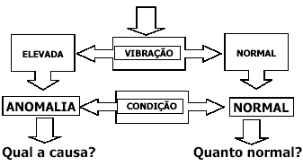
VIBRAÇÃO NAS MÁQUINAS

Slide 45

O desbalanceamento por força estará em fase e estacionário. A amplitude devido ao desbalanceamento irá aumentar com o quadrado da velocidade (um aumento de 3X na velocidade provocará um aumento de 9X na amplitude da vibração). 1X RPM encontra-se sempre presente e normalmente domina o espectro. Este desbalanceamento pode ser corrigido colocando-se um único peso de balanceamento em um plano no centro de gravidade do rotor (CG).

Slide 46
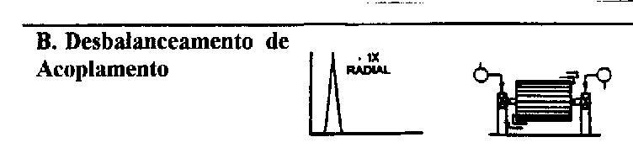
Este tipo de desbalanceamento tende em torno de 180° fora-de-fase no mesmo eixo. 1X RPM sempre presente e normalmente domina o espectro. A amplitude varia com o quadrado da variação da velocidade. Pode causar altas vibrações tanto axiais quanto radiais. A correção exige a colocação de pesos de balanceamento em no mínimo 2 planos. Note que aproximadamente 180° de diferença de fase deverá existir entre OB e IB horizontais assim como OB e IB verticais.

Slide 47
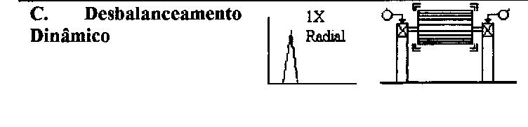
O desbalanceamento dinâmico é o tipo dominante de desbalanceamento encontrado e é a combinação do desbalanceamento por força e de acoplamento. 1X RPM domina o espectro e requer correção em dois planos. Aqui, a diferença radial de fase entre o lado de fora e o lado de dentro do rolamento pode variar, em qualquer lugar, de 0 a 180°. Entretanto, as diferenças de fase horizontais deverão estar perto das diferenças verticais de fase quando comparando as medidas internas e externas do rolamento (+ 30°). Se o desbalanceamento predominar, uma diferença de fase de aproximadamente 90° aparecerá entre as leituras vertical e horizontal de cada rolamento (+ 40°).

Slide 48
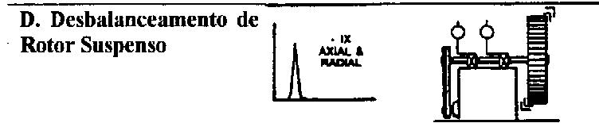
Neste caso de desbalanceamento ocorre alta vibração em 1X RPM nas direções axiais e radiais. As leituras axiais tendem a estar em fase enquanto que as leituras radiais podem estar instáveis. Rotores suspensos tem tanto desbalanceamento por força quanto desbalanceamento de acoplamento, cada um exigindo suas próprias correções.

Slide 49
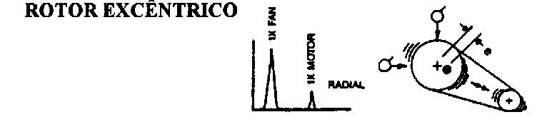
A excentricidade ocorre quando o centro de rotação está fora do centro geométrico de uma polia, engrenagem, rolamento, armadura de um motor, etc. A mais alta vibração ocorre em 1X RPM do componente excêntrico na direção entre os centros dos dois rotores. Comparando as leituras de fase horizontal e vertical, normalmente elas diferem ou do 0 ou do 180° (cada qual indicando o movimento em linha reta). Tentativas de balancear o rotor excêntrico geralmente resulta na redução da vibração em uma direção, mas o aumento na outra direção radial (dependendo da quantidade de excentricidade).

Slide 50
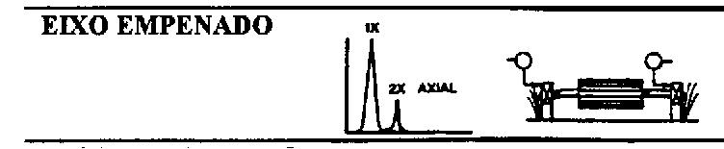
Problemas de eixo empenado causam alta vibração axial, com as diferenças de fase axiais tendendo em torno de 180° no mesmo componente da máquina. A vibração dominante está normalmente a 1X RPM se o empeno está próximo do centro, mas estará a 2X RPM se o empeno estiver próximo do acoplamento 9Tenha o cuidado de verificar a orientação do transdutor para cada medida axial se você inverter a direção do mesmo).

Slide 51
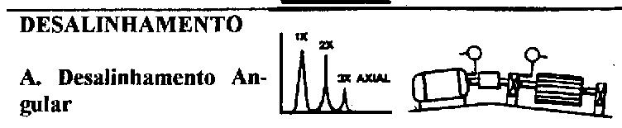
O desalinhamento angular é caracterizado por alta vibração axial, 180° fora-de-fase através do acoplamento. Tipicamente terá alta vibração axial em 1X, 2X RPM. Entretanto, não é incomum que tanto 1X, 2X e 3X RPM dominem o espectro. Estes sintomas podem também indicar problemas de acoplamento.

Slide 52
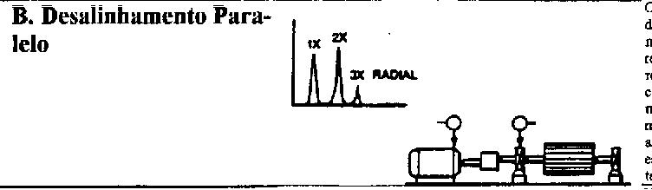
O desalinhamento paralelo possui sintomas de vibração iguais aos do desalinhamento angular, mas tem alta vibração radial que está aproximadamente 180° fora-de-fase ao longo do acoplamento. 2X a rotação da máquina geralmente é maior do que 1X, mas a amplitude relativa à 1X está geralmente relacionada com o tipo de acoplamento e construção. Quando o desalinhamento angular ou radial se torna muito alto, pode gerar picos com altas amplitudes em harmônicos muito mais altos (4X - 8X) ou até uma série inteira de harmônicos de alta freqüência com aparência similar às de folgas mecânicas. A estrutura do acoplamento irá, freqüentemente, influenciar grandemente na forma do espectro quando o desalinhamento for grande .

Slide 53
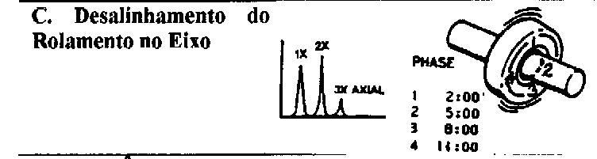
Um rolamento desalinhado no eixo irá gerar considerável vibração axial. Vai gerar um movimento retorcido com aproximadamente 180° de fase, deslocando-se de cima para baixo e/ou de um lado ao outro como medido na direção axial do mancal do mesmo rolamento.

Slide 54
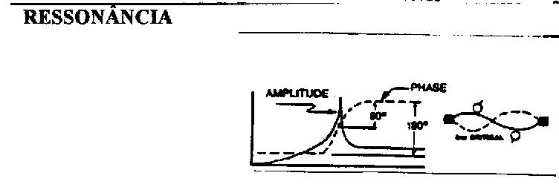
A ressonância ocorre quando a freqüência de uma força coincide com a freqüência natural de um sistema, e pode causar uma enorme amplificação da amplitude, que pode resultar em uma falha prematura e até mesmo catastrófica. Esta pode ser a freqüência natural do rotor, mas é normalmente gerada a partir do quadro de suporte, fundação, caixa de engrenagens ou até polias. Se um rotor está perto ou já em ressonância, será quase impossível balanceá-lo devido ao grande deslocamento de fase pelo qual ele passa (90° em ressonância, próximo de 180° quando atravessa). Geralmente requer a mudança da freqüência natural do lugar. A freqüência natural não muda com a mudança da velocidade, que apenas ajuda na identificação delas.

Slide 55
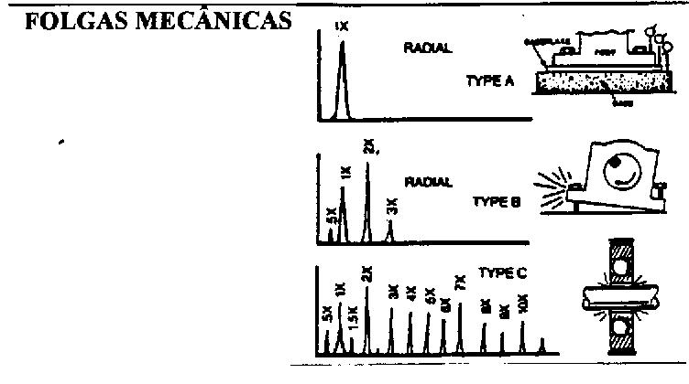
FOLGAS MECÂNICAS
Folgas mecânicas são indicadas através dos tipos A,B e C.
TIPO A – É causado por folgas ou enfraquecimento estrutural do pé da máquina, chapa de apoio ou fundação; também por cimento deteriorado ou por folgas nos parafusos calçados na base; e distorções do quadro ou base (ex.: pés frouxos). A análise da fase pode revelar aproximadamente 180° de diferença na fase entre as medidas verticais nos pés da máquina, na chapa de apoio e na base.
TIPO B – É geralmente causado por folgas nos parafusos dos mancais, quebras no quadro da estrutura ou no pedestal do rolamento.
TIPO C – Ocorre normalmente por encaixes errados entre as partes dos componente, o que causará muitos harmônicos devido à resposta não-linear das partes frouxas para as forças dinâmicas do rotor, provocando uma forma de onda truncada. O tipo C é causado geralmente por folgas entre o revestimento interno do rolamento e sua tampa, espaço morto na luva de encaixe ou nos elementos girantes do rolamento ou por folga no eixo do rotor. A fase no tipo C é geralmente instável e pode variar largamente de uma medida para a próxima. Folgas mecânicas são, normalmente, altamente direcionais e podem causar notáveis diferenças de leituras se os níveis comparados em 30° aumentam em todos os pontos ao redor do mancal do rolamento. Note também que as folgas irão causar freqüentemente subharmônicos em exatamente ½ ou 1/3 RPM (0,5; 1,5; 2,5; etc).

Slide 56
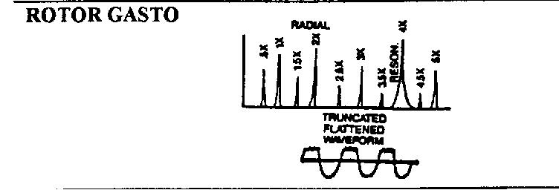
Rotor gasto produz um espectro de vibrações similar ao de folgas mecânicas quando as partes girantes encostam nas partes fixas. O desgaste pode estar apenas em uma parte ou em todo o giro do rotor. Normalmente gera uma série de freqüências, provocando uma ou mais ressonâncias. Freqüentemente produz subharmônicos da velocidade de rotação (1/2, 1/3, ¼, 1/5, ..., 1/n), dependendo da posição das freqüências naturais do motor. O desgaste do rotor pode excitar várias altas freqüências (iguais às do barulho de um giz sendo riscado em um quadro negro). Isto pode ser muito sério e de uma curta duração se causado pelo contato do eixo com o casquilho. É menos sério quando um eixo fica atritando a vedação, a hélice de um misturador desgastando a parede de um tanque ou a proteção de um acoplamento fica pressionando o eixo.

Slide 57
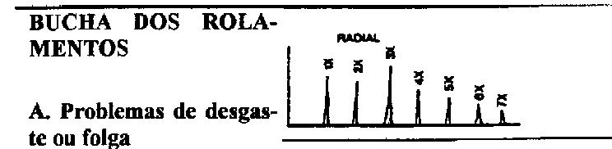
Os estágios avançados do problema de desgaste da bucha do rolamento são normalmente evidenciados pela presença de uma série inteira de harmônicos da velocidade de rotação da máquina (entre 10 a 20 harmônicos). Buchas de rolamentos limpas irão apresentar altas amplitudes verticais comparadas com as horizontais. Buchas de rolamentos com folgas excessivas permitem que pequenos desbalanceamentos e/ou desalinhamentos causem altas vibrações que poderiam ser bem menores se as folgas do rolamento fossem ajustadas periodicamente.

Slide 58
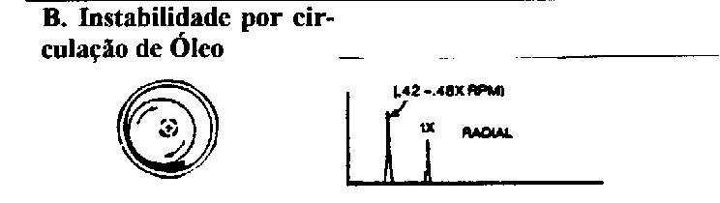
Ocorre entre 0,40 a 0,48X RPM e é geralmente sério. É considerado excessivo quando a amplitude passa excede de 40% agastando-se do rolamento. A circulação de óleo é um filme de óleo excitado em função de vibrações, onde os desvios nas condições normais de operação (ângulo de ação e taxa de excentricidade) provocam uma cunha de óleo que pressiona o eixo ao redor do diâmetro interno do rolamento. Uma força desestabilizadora na direção da rotação resulta numa circulação (ou precessão). A circulação é instável por que ela aumenta com a força centrífuga e esta por sua vez aumenta com a força da circulação. Pode reduzir a vida útil do óleo ou gerar instabilidade quando a freqüência de circulação coincidir com a freqüência natural do rotor. Mudanças na viscosidade do óleo, pressão da lubrificação e pré-cargas externas podem afetar na circulação do óleo.

Slide 59
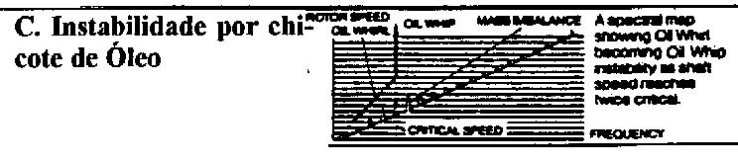
Pode ocorrer se a máquina operar em freqüência igual ou maior que 2X a freqüência crítica do rotor. Quando o rotor atingir o dobro da velocidade crítica, a circulação de óleo estará perto da velocidade crítica e pode causar vibração excessiva que o filme de óleo talvez não consiga suportar. A velocidade de circulação estará presa na velocidade crítica do rotor e este pico não passará disso ainda que a máquina seja maior ou que sejam maiores as velocidades envolvidas.

Slide 60
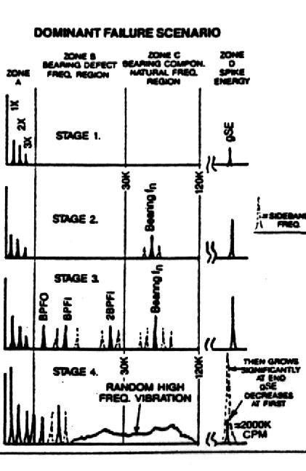
1° ESTÁGIO – As primeiras indicações de problemas nos rolamentos aparecem nas freqüências ultra-sônicas na faixa de 20KHz – 60KHz.
2° ESTÁGIO – Os pequenos defeitos de rolamento começam a excitar a freqüência natural do rolamento, que ocorrem predominantemente na faixa entre 0,5KHz-10KHz. Bandas laterais aparecem antes e após o pico da freqüência natural ao final do segundo estágio.
3° ESTÁGIO – As freqüências e os harmônicos característicos de defeitos nos rolamentos irão aparecer. Quando o desgaste aumenta, mais freqüências de defeitos e harmônicos aparecem e o n° de bandas laterais cresce, tanto ao redor dessas freqüências quanto da freqüência natural.
4° ESTÁGIO – Quase no final da vida útil do rolamento,a amplitude de 1xRPM é muito evidenciada. Ela cresce e, normalmente causa o crescimento de muitos harmônicos da velocidade de rotação. As freqüências discretas dos defeitos do rolamento e de seus componentes começam a desaparecer e são substituídas por uma larga faixa de altas freqüências aleatórias.

Slide 61
VIBRAÇÃO TRANSIENTE EXCITADA POR DEFEITO
A
ROLAMENTO NORMAL
0
t
A
ROLAMENTO DEFEITUOSO
0
t

Slide 62
VIBRAÇÃO TRANSIENTE EXCITADA POR DEFEITO
Como partes rodates se comportam e, como podem ser detectadas e diagnosticadas.
40 kHz
1X 10 kHz

Slide 63
VIBRAÇÃO TRANSIENTE EXCITADA POR DEFEITO
High frequency noise
is used as a carrier
1/3rd oct
Digital Filtering
< 10dB
Rectifying
. 10 kHz
FFT-analysis

Slide 64
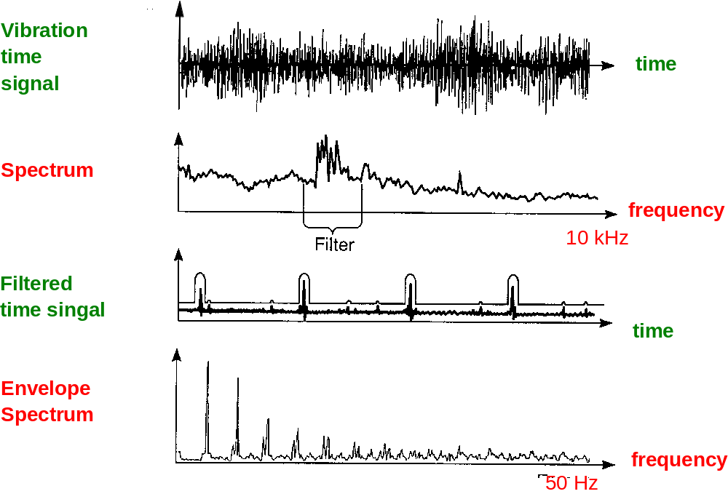
VIBRAÇÃO TRANSIENTE EXCITADA POR DEFEITO

Slide 65
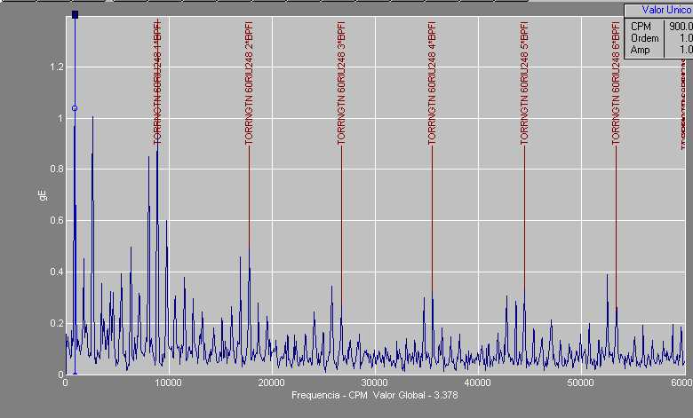
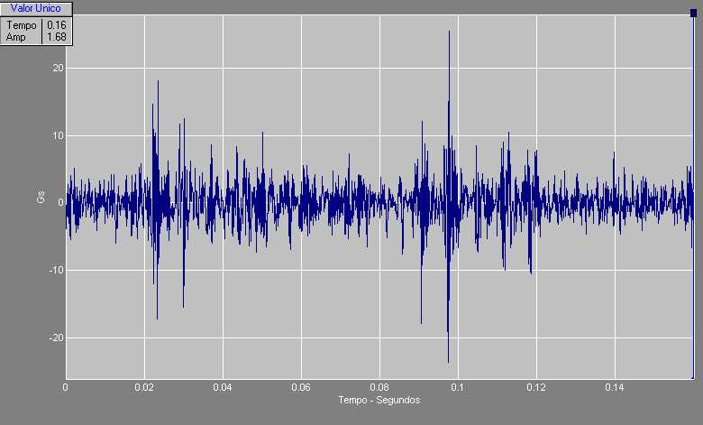
  DEFEITO BPFI ROLAMENTO LOA DO EIXO DE ENTRADA CONJUNTO ELEVAÇÃO- ESCAVADEIRA BUCYRUS

Slide 66
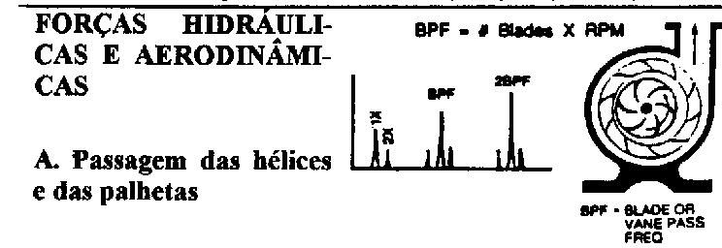
As freqüências de passagem de hélices (BPF) é igual o número de hélices (ou palhetas) X RPM. Esta freqüência é inerente às bombas, ventoinhas e compressores e normalmente não apresentam problema. Entretanto, a alta amplitude na BPF (ou de suas harmônicas) pode ser ocasionada em uma bomba se um espaço entre as palhetas girantes e os difusores estacionários não permanece constante em todo o percurso. Também a BPF pode ser gerada se o rotor desgastar um anel preso no eixo ou se a solda que prende o difusor se quebrar. Também, alta BPF pode ser causada por uma súbita dobra num cano (ou duto), obstruções que atrapalhem o fluxo ou se a bomba ou a ventoinha do rotor está posicionada excentricamente dentro do mancal.

Slide 67
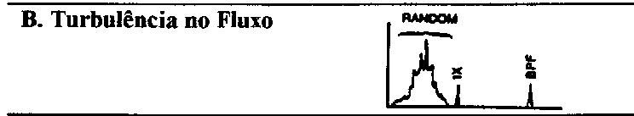
Ocorre com a freqüência nos sopradores devido a variações na pressão ou na velocidade do ar que passa através da ventoinha ou da tubulação conectado a ele. Este rompimento d]no fluxo causa turbulência que irá gerar vibração aleatória de baixa freqüência, normalmente na faixa de 50 a 2000 RPM.

Slide 68
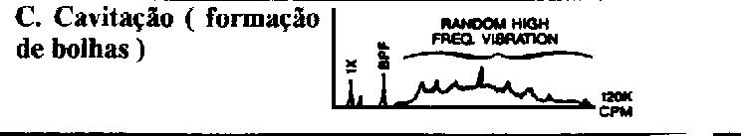
A cavitação normalmente gera uma banda larga de altas freqüências aleatórias que normalmente é superposta com os harmônicos da freqüência de passagem de hélices. Normalmente indica pressão de sucção insuficiente. Cavitação pode ser uma fonte destrutiva para as paredes internas da bomba se não for efetuada nenhuma correção. Pode também desgastar as pás do rotor. O som produzido pela cavitação é o de um cascalho passando pela bomba.

Slide 69
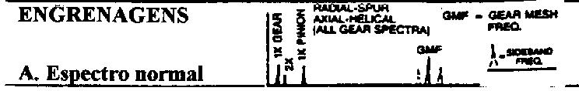
O espectro normal mostra 1X e 2X RPM e também a freqüência de malha de engrenamento (GMF). GMF normalmente terá bandas laterais com a velocidade de rotação da máquina. Todos os picos são de baixa amplitude e as freqüências naturais da engrenagem não são excitadas.

Slide 70
  COMENTÁRIOS TÉCNICOS
Os problemas de vibrações relacionados com engrenagens são facilmente identificáveis porque eles ocorrem geralmente na freqüência de engrenamento.
O dente de uma engrenagem é uma viga engastada num extremo e livre no outro. Assim, quando excitado, pode vibrar na sua freqüência natural, cujo valor depende das dimensões, geometria e material do dente. No momento do engrenamento, uma força de contato é aplicada no dente fletindo-o. Após a liberação do contato, o dente oscila livre com vibração amortecida e de alta freqüência.

Slide 71
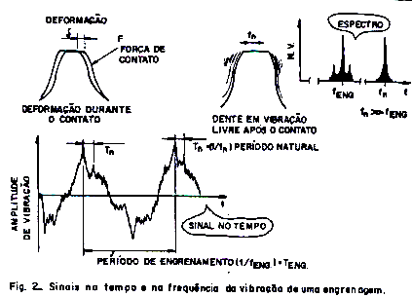
Sinais no tempo e na freqüência da vibração de uma engrenagem.

Slide 72
360°
Forma de Onda
Rotação de um Eixo
t
T
Supondo que no eixo acima trabalhe um Pinhão Z=10
A
360°
Forma de Onda
Engrenamento Normal
t
T

Slide 73
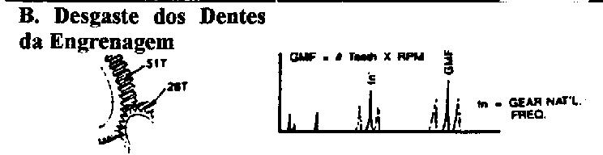
A chave para identificar o desgaste dos dentes é a excitação da freqüência de malha de engrenamento, com duas bandas laterais na velocidade de rotação da engrenagem. GMF pode ou não sofrer variações na amplitude embora ocorram altas amplitudes nas bandas laterais quando o desgaste for perceptível. As bandas costumam ser melhores indicadoras de desgaste que a própria GMF.

Slide 74
  COMENTÁRIOS TÉCNICOS
É muito importante observar que uma engrenagem sempre apresenta vibrações, mas o importante é verificar as freqüências das engrenagens e como suas amplitudes variam com o funcionamento da máquina.
Quando uma engrenagem apresenta dentes irregulares, seja devido ao desgaste não uniforme, seja por erro de usinagem ou de desalinhamento de montagem, a amplitude na freqüência de engrenamento aumenta.

Slide 75
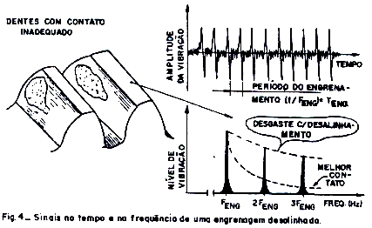
Sinais no tempo e na freqüência de uma engrenagem desalinhada

Slide 76
MODULAÇÃO DA AMPLITUDE - FM
Portadora
A
A
1xGMF
t
Moduladora
F
A
t
FM
A
A
1xGMF
t
F

Slide 77
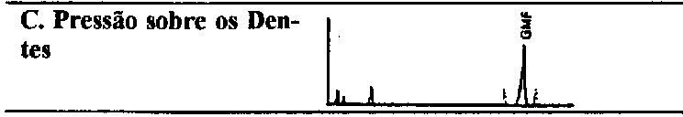
A freqüência de malha de engrenamento (GMF) é geralmente sensível à pressão. Altas amplitudes da GMF não indicam necessariamente um problema, particularmente se as bandas laterais permanecem com baixos níveis e se não for excitado a freqüência natural da engrenagem. Cada análise deveria ser realizada com o sistema submetido à máxima pressão de operação.

Slide 78
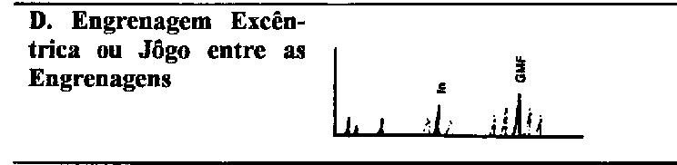
As altas amplitudes das bandas laterais da GMF geralmente sugerem uma engrenagem excêntrica, jogo entre engrenagens ou eixos não paralelos que fazem com que a rotação de uma engrenagem “module” a velocidade de giro da outra. O espaçamento das bandas laterais é o indicador desses problemas com a engrenagem. Um jogo entre engrenagens impróprio normalmente excita a GMF e a freqüência natural das engrenagens, ambas com bandas laterais de 1X RPM. A amplitude da GMF normalmente diminui com o aumento da pressão se o problema for o jogo entre engrenagens.

Slide 79
  COMENTÁRIOS TÉCNICOS
É muito comum a usinagem de engrenagens com excentricidade entre o eixo e o centro geométrico da engrenagem.
No caso de duas engrenagens operarem excentricamente, a força de contato entre os dentes variará conforme o grau de excentricidade, gerando vibração com amplitude variando regularmente com a rotação das engrenagens. Quando uma das engrenagens tem erro no passo, as vibrações geradas são semelhantes. Esta variação de amplitude com a rotação da engrenagem é caso típico de AMPLITUDE MODULADA. O ruído gerado nas engrenagens indica claramente esta forma de modulação.

Slide 80
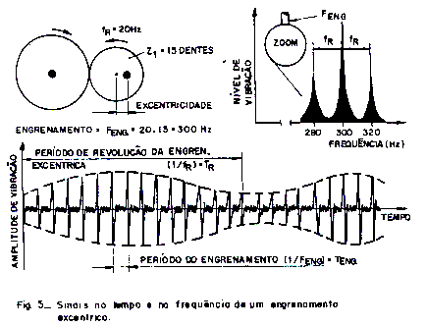
Sinais no tempo e na freqüência de um engrenamento excêntrico.

Slide 81
MODULAÇÃO DA AMPLITUDE - AM
Portadora
A
A
1xGMF
t
Moduladora
F
A
Freqüência Moduladora
t
AM
A
A
1xGMF
t
F

Slide 82
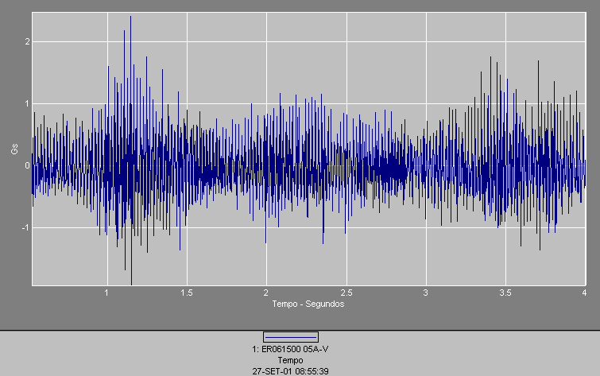
O espectro apresentava AMPLITUDE MODULADA.

Slide 83
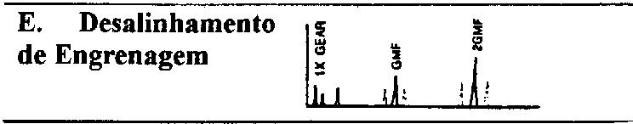
O desalinhamento da engrenagem normalmente excita os harmônicos de segunda ordem (ou maiores) da GMF com bandas laterais da velocidade de rotação. Freqüentemente irá apresentar apenas uma pequena amplitude de 1X GMF e níveis muito mais altos em 2X ou 3X GMF. É importante definir a Fmáx (no aparelho), para que seja alta o bastante para poder perceber pelo menos 2 harmônicos da GMF se o transdutor do aparelho for capaz.

Slide 84
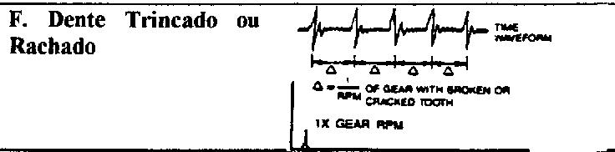
Um dente trincado ou quebrado irá gerar uma alta amplitude em 1X RPM desta engrenagem e também excitará a freqüência natural da engrenagem com bandas laterais na velocidade de rotação da mesma. Este problema é melhor detectado utilizando a Forma de Onda em função do Tempo, que vai mostrar um pico muito evidenciado toda vez que o dente com problemas tentar se engatar com o dente da outra engrenagem. O período entre os impactos corresponde a 1/velocidade de rotação da engrenagem. A amplitude do pico de impacto será muito maior que a de 1X RPM no espectro de freqüências (FFT).

Slide 85
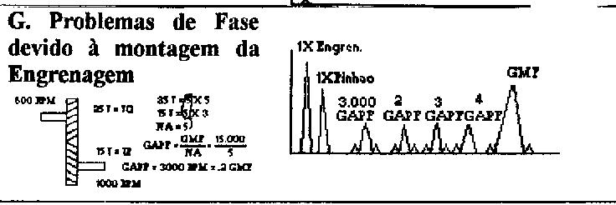
A freqüência de fase de montagem de engrenagem (GAPF), pode resultar em frações da freqüência da malha de engrenamento (se N_{A} >1). Isto significa literalmente que (T_{G}/N_{A}) dentes do pinhão irão gerar N_{A} desgastes iguais, onde N_{A} em um dado número de combinações dos dentes equivale ao produto dos fatores primos comuns ao número de dentes de engrenagem e do pinhão (N_{A} = Fator de fase de Montagem). GAPF (ou harmônicos) podem se destacar desde o começo se houveram problemas de fabricação. Também o aparecimento repentino num espectro periódico de inspeção pode indicar defeito se partículas contaminadas entram dentro da grade, resultando em defeito para o dente na malha.

Slide 86
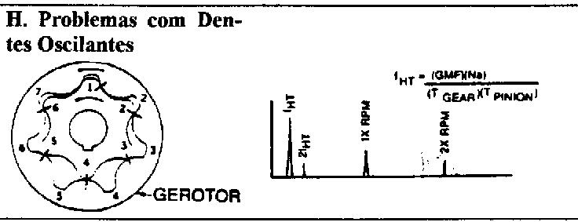
A freqüência de vibração dos dentes (f_{HT}) é particularmente eficiente para detectar defeitos na engrenagem e no pinhão que podem ter ocorrido durante o processo de fabricação ou devido à falta de cuidados. Pode causar altas vibrações, mas se ocorrer em baixas freqüências, predominantemente abaixo de 600 RPM, ele não aparece. Um conjunto de engrenagens com este problema normalmente emite um ruído vindo do acionamento. O efeito máximo ocorre quando o pinhão defeituoso e o dente da engrenagem entram ambos na malha ao mesmo tempo (em alguns acionamentos, isto pode ocorre 1 vez a cada 10 a 20 revoluções, dependendo da fórmula do f_{HT}). Note que T_{ENGRENAGEM} e T_{PINHÃO} refere-se ao número de dentes da engrenagem e pinhão, respectivamente. Na = número de encaixes diferentes para uma dada combinação de dentes, que equivale ao produto dos fatores primos comuns ao número de dentes de cada engrenagem.

Slide 87
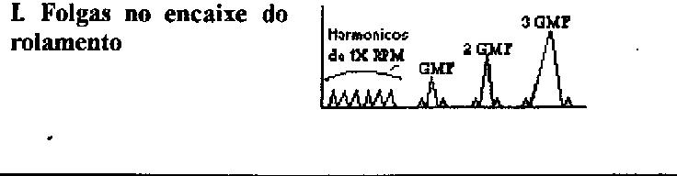
Jogo excessivo do suporte dos rolamentos das engrenagens podem não apenas excitar muitos harmônicos da velocidade de rotação quanto também causar uma resposta de alta amplitude em GMF, 2GMF e até 3GMF. Estas altas amplitudes de GMF são a resposta para, e não a causa de folgas nos suportes dos rolamentos das engrenagens. O jogo excessivo pode ter sido causado tanto por desgaste excessivo do rolamento quanto por encaixe impróprio do rolamento dentro do encaixe durante a instalação. Se não for corrigida, pode causar excessivo desgaste nas engrenagens e defeitos aos outros componentes.

Slide 88
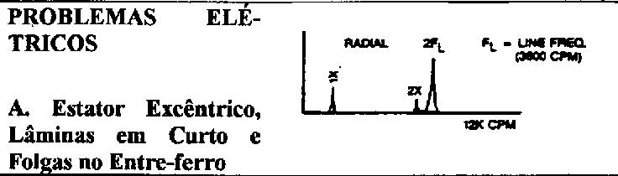
Problemas no estator geram alta vibração em 2X a freqüência da linha (2fl). A excentricidade do estator produz espaço de ar desigual e estacionário entre o rotor e o estator que produz uma vibração muito direcional. Esta brecha de ar não deve exceder 5% para os motores de indução e 10% para os motores de sincronismo. Pés frouxos e bases deformadas podem causar um estator excêntrico. Folga no entre-ferro é devido à fraqueza ou folga no suporte do estator. Curtos nas lâminas do estator podem causar calor distribuído desigualmente que pode entortar o eixo do motor. Produz vibrações termicamente induzidas que podem crescer significativamente com o tempo de operação.

Slide 89
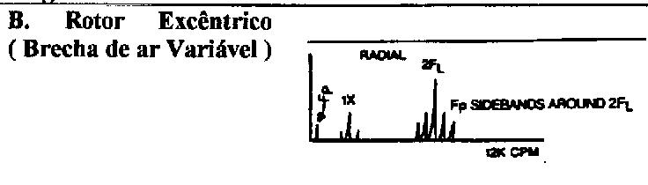
Rotores excêntricos produzem uma brecha de ar variável entre o rotor e o estator que induz uma vibração pulsativa (normalmente entre 2fl e até o próximo de um harmônico da velocidade de rotação). Geralmente é necessário fazer um “Zoom” no espectro para separar o 2fl e o harmônico da velocidade de rotação. Rotores excêntricos geram 2fl cercado por bancas laterais iguais à freqüência de passagem de pólos (fp), assim como a fp com bandas laterais iguais à velocidade de rotação. A fp aparece em baixas freqüências (freqüência de passagem de pólos = freqüência de combinação X N° de pólos). Os valores mais comuns para a fp está na faixa dos 20 aos 120 RPM (0.30 a 2,0 Hz).

Slide 90
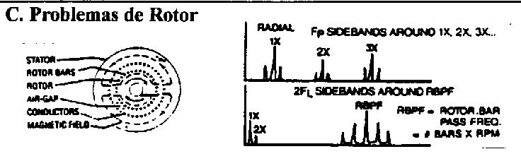
As barras de um rotor ou anéis de coletor trincadas ou quebradas, juntas estragadas entre as barras do rotor e os anéis de coletor, ou lâminas do rotor curto-circuitadas irão produzir altas vibrações em 1X velocidade de rotação com bandas laterais iguais à freqüência de passagem de pólos (fp). Além disso, barras do rotor trincadas irão produzir bandas laterais iguais à fp ao redor do terceiro , quarto e quinto harmônicos da velocidade de rotação da máquina. Folgas nas barras do rotor são indicadas por bandas laterais iguais a 2X a freqüência da linha (2fl) ao redor da freqüência de passagem de barras do rotor (RBPF) e/ou seus harmônicos 9RBPF = Número de barras X RPM). Geralmente irá causar altos níveis em 2X RBPF, com apenas uma pequena amplitude em 1X RBPF.

Slide 91
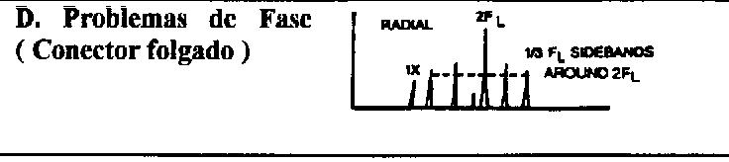
Problemas de fase devido a conectores folgados ou quebrados pode causar vibração excessiva em 2X a freqüência da linha (2fl) que terá bandas laterais ao redor dele de 1/3 da freqüência da linha (1/3fl). Os níveis em 2fl podem chegar a atingir 25mm/s se não for corrigido o problema. Isto é particularmente um problema se o conector com defeito faz contato apenas esporadicamente. Conectores folgados ou quebrados devem ser concertados para evitar falhas catastróficas.

Slide 92
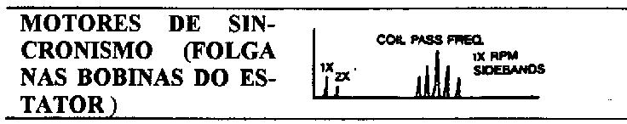
As folgas nas bobinas do estator em um motor de sincronismo irão gerar altas vibrações na freqüência de passagem das bobinas (CPF) que é igual ao número de bobinas do estator X RPM (N° bobinas do estator = N° pólos X N° de bobinas/N° de pólos). A freqüência de passagem das bobinas terá bandas laterais iguais a 1 X RPM.

Slide 93
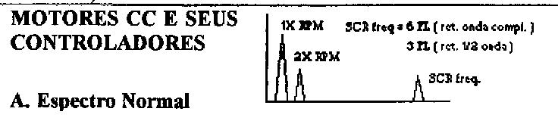
Muitos problemas de motores CC e seus controladores podem ser detectados por análise de vibração. Motores CC alimentados por um retificador de onda completa (6 SCR’s), geram um sinal em 6X a freqüência da linha (6fl = 360Hz = 21600 RPM), enquanto que os motores CC alimentados por um retificador de ½ onda (3 SCR’s) geram um sinal de 3X a freqüência da linha (3fl = 180Hz = 10800 RPM). A freqüência de disparo dos SCR’s está normalmente presente no espectro de um motor CC, mas com baixa amplitude. Note a ausência de picos múltiplos da fl.

Slide 94

Quando o espectro de um motor CC é dominado por altos níveis em SCR e 2 SCR, isto normalmente indica que ou as bobinas de campo estão arrebentadas ou que há defeito de sintonia no sistema elétrico de controle. Apenas o acerto da sintonia pode reduzir a vibração em SCR e 2SCR significativamente se os problemas de controle predominarem. Altas amplitudes nesses níveis de freqüência estarão normalmente acima de 2,5mm/s de pico a 1X RPM e em torno de 1 mm/s em 2X a freqüência de disparo do SCR.

Slide 95

Quando um cartão de disparo se queima, perde-se então 1/3 da potência e ocorrem mudanças repentinas e momentâneas na velocidade do motor. Isto causa altas amplitudes em 1/3 e 2/3 da freqüência do SCR (1/3 X SCR – 1X freqüência da linha para um retificador de meia-onda e 2X fl para um retificador de onda completa). Cuidado: A configuração do SCR e do cartão deve ser conhecida antes da verificação dos problemas do motor (# SCR’s, #cartões de disparo, etc).

Slide 96

Podem gerar notáveis picos de amplitude em várias combinações da freqüência de disparo do SCR. Normalmente, 1 SCR com problemas pode causar altos níveis em fl e/ou 5 fl em motores alimentados por retificadores de 6 SCR’s. O ponto principal é que nem a fl, 2fl, 4fl nem 5fl devem estar presentes no espectro de motores CC.

Slide 97

Problemas com cartão de comparação pode causar problemas tais como flutuações ou oscilações na velocidade de giro. Isto causa um constante colapso e recuperação do campo magnético. As bandas laterais freqüentemente ficam próximas da velocidade de rotação e requer alta resolução do espectro de freqüências para poder detectá-las. As bandas laterais podem também ser devido à geração e regeneração do campo magnético.

Slide 98

Ranhuras em motores eletricamente induzidos podem ser detectados por uma série de diferentes freqüências com o espaçamento entre elas quase sempre igual à BPFO (freqüência de defeito da pista externa do rolamento) sempre que houverem ranhuras tanto na pista externa quanto na pista interna do rolamento. Estas freqüências aparecem geralmente na faixa entre 100K e 150K CPM. Um espectro com 180K CPM e 1600 linhas é recomendável para detecção de problemas nas pistas externas e internas do rolamento.

Slide 99

As freqüências das correias são abaixo de 1X RPM tanto do motor quanto do elemento acionado. Quando elas estão gastas, folgadas ou mal-colocadas elas geralmente causam o aparecimento de 3 ou 4 harmônicos da freqüência da correia. Geralmente o 2° harmônico da freqüência da correia é o pico dominante do espectro. As amplitudes são geralmente instáveis, algumas vezes pulsando juntamente ou com a freqüência do elemento acionador ou do acionado.

Slide 100

O desalinhamento das polias produz alta vibração em !X RPM predominantemente na direção axial. O nível de amplitude da freqüência de 1X RPM do elemento acionador ou do elemento acionado depende de onde foi realizada a medição, assim como da massa relativa e da rigidez do quadro. Freqüentemente, no desalinhamento da polia, a mais alta vibração axial estará na rotação da polia ou do motor.

Slide 101

Polias excêntricas ou desbalanceadas provocam altas vibrações em 1X RPM desta polia. A amplitude é normalmente mais alta na linha das correias e se destacará nos rolamentos do elemento acionador e do elemento acionado. Algumas vezes é possível de balancear polias excêntricas colocando-se arruelas nos furos de alívio. Entretanto, uma vez balanceado, a excentricidade ainda irá provocar vibrações e desgaste na correia. Polias excêntricas podem ser confirmadas com análise de fases mostrando a diferença de fase horizontal e vertical de aproximadamente 0 ou 180°.

Slide 102

A ressonância da correia pode causar altas amplitudes se a freqüência natural da correia se aproximar ou coincidir tanto com a velocidade de rotação do motor ou do elemento acionado. A freqüência natural da correia pode ser alterada mudando-se tanto o seu comprimento ou sua tensão. Pode ser detectado tencionando-se e aliviando-se a correia enquanto mede-se a resposta nos rolamentos ou polias.

Slide 103

A freqüência de batimento é o resultado de duas freqüências muito próximas entrando e saindo de sincronismo uma com a outra. O espectro de banda larga normalmente irá mostrar um pico pulsando para cima e para baixo. Quando você dá um “Zoom” neste pico (espectro menor). Ele mostrará dois picos muito próximos. A freqüência entre estes dois picos (F2 – F1) é a freqüência de batimento, que aparece no espectro de banda larga. A freqüência de batimento não é normalmente visualizada em medidas na faixa de freqüências normais por que ela é de baixa freqüência, normalmente na faixa entre 5 e 100 CPM.
A máxima vibração irá acontecer quando a forma de onda de uma freqüência (F1) entrar em fase com a outra freqüência (F2). A mínima vibração irá ocorrer quando a forma de onda dessas duas freqüências está 180° fora de fase.

Slide 104

PÉS FROUXOS – Ocorre quando o pé de uma máquina ou um quadro entorta muito devido ao afrouxamento de um parafuso de aperto, fazendo com que o pé suba aproximadamente de 0,05 a 0,07mm. Isto nem sempre causa um grande aumento da vibração, entretanto, pode causá-lo se o pé frouxo afetar o alinhamento ou a concentricidade da brecha de ar do motor.
PÉS EMPENADOS – Podem causar grandes distorções do quadro, resultando em um aumento da vibração, força e estresse no quadro, mancal, etc. Isto pode ocorrer quando um parafuso de aperto da base é muito apertado na tentativa de corrigir o problema.
RESSONÂNCIA DO PÉ– Pode causar um dramático aumento da vibração, de 5 até 15 vezes ou mais, quando comparada com a de quando o parafuso ou combinação de parafusos é desapertado. Quando vedado, este parafuso pode causar uma notável diferença na freqüência natural do pé da máquina ou do quadro de apoio. Pés frouxos, empenados ou ressonantes mais freqüentemente afetam a vibração de 1X RPM, mas também pode incluir em 2X, 3X RPM, 2fl, freqüência de passagem de hélices, etc (especialmente em pés ressonantes).

Slide 105
PROCEDIMENTO PARA COLETA DE DADOS
• Inspecionar cuidadosamente a máquina;
• Procurar desapertos, desagregações de material, vazamentos de lubrificante, etc.;
• Observar e anotar ruídos anormais;
• Verificar cuidadosamente os parâmetros processuais;
• Fixar corretamente o acelerômetro nos pontos de coleta;
• Verificar a estabilidade dos níveis de vibração em relação às coletas anteriores;

Slide 106
CUIDADOS NECESSÁRIOS DURANTE A COLETA
O acelerômetro, devemos ter muito cuidado de não provocar pancadas, pois podemos reduzir a sua vida útil. Quando da colocação do imã sobre o ponto de coleta na máquina, cuidado para não dar uma pancada seca, pois ele pode vir a trincar e, ou, quebrar.
O cabo, na maioria das vezes, é frágil. Ele, juntamente com o acelerômetro, é a parte com a qual devemos ter maior cuidado, pois através dele passa um sinal da ordem de 1 milivolt (1 mV) e qualquer dano pode alterar o resultado das medições, por isso, devemos evitar dobrá-lo, forçá-lo sobre cantos vivos, pisar no cabo, provocar puxões e, quando for remover o acelerômetro da máquina, segurar pelo corpo do acelerômetro e não pelo cabo.
O aparelho é bastante compacto e resistente, mas choques sempre farão mal a ele e, apesar de ser bem vedado, evite expô-lo a situações muito severas.
E o mais importante:
"VOCÊ ESTARÁ MEDINDO MÁQUINAS EM FUNCIONAMENTO, PORTANTO EXTREMO CUIDADO PARA NÃO ENCOSTAR A MÃO OU PARTES DO APARELHO EM PARTES ROTATIVAS, POIS UM GRAVE ACIDENTE PODE OCORRER".

Slide 107

FIXAÇÃO DOS TRANSDUTORES - ACELERÔMETROS
Quando o acelerômetro é montado rosqueado por um parafuso prisioneiro fixo na carcaça de máquina, há pouca alteração da freqüência de ressonância: 31 kHz, sendo este método o mais recomendado para execução de medição para alcance até 10 kHz.

Slide 108

FIXAÇÃO DOS TRANSDUTORES - ACELERÔMETROS
Onde pontos de medição permanentes em máquinas estão para ser estabelecidos, e não é desejado furar e fazer rosca de fixação, pode ser usado prisioneiro colado, usando cola dura, tipo epoxy ou cianoacrilato. Outras colas macias reduzem consideravelmente a faixa de freqüência do acelerômetro.

Slide 109

FIXAÇÃO DOS TRANSDUTORES - ACELERÔMETROS
O posicionamento do acelerômetro piezoeléctrico com imã permanente, altera a freqüência de ressonância para aproximadamente 7 kHz, consequentemente com este modo de fixação, não se recomenda medições acima de 2 kHz.

Slide 110

FIXAÇÃO DOS TRANSDUTORES - ACELERÔMETROS
Uma haste segurada à mão com o acelerômetro montado no topo pode resultar em erros grosseiros de medição, limitando o alcance em 1 kHz (o acelerômetro ignora vibrações acima de 1 kHz, pois um componente de vibração próximo da freqüência de ressonância, aproximadamente 2 kHz, provoca um aumento da amplitude neste ponto, induzindo a erros de medição).

Slide 111

DIREÇÃO DA COLETA DE VIBRAÇÃO
Na monitoração de equipamentos, a escolha da direção da medição deve incluir medição na direção axial (z), e em uma das direções radiais (horizontal-x ou vertical-y), normalmente na direção radial que apresentar menor rigidez (maior nível de vibração).

Slide 112
BIBLIOGRAFIA
Apostila sobre Vibrações Mecânicas da Escola Náutica Departamento de Vibrometria
Manutenção Preditiva por Análise de Vibrações - VITEK
Análise e Medidas de Vibrações em Máquinas - FUPAI
Curso Avançado em Análise de Vibrações - FUPAI
Trabalhos Técnicos Apresentados na Tecem
Iniciação ao Estudo das Vibrações Mecânicas - Oiti Gomes de Paiva

